Slide 1


产品与前端
封面
进入页面 · 打开登录页
完成验证 · 验证后收束
产品与前端 · 同一条路径
登录流程示例
进入页面
从进入页面到完成验证
完成验证

Slide 2





封面
产品与前端
封面
登录流程示例
进入页面
完成验证
打开登录页
封面
用户打开登录页
产品与前端 · 产品与前
产品与前端 · 同一条路
完成验证 · 验证后收
端
径
束
从进入页面到完成验证
封面

Slide 3





产品与前端
封面
登录流程示例
进入页面
完成验证
封面
从进入页面到完成验证
进入页面 · 打开登录页
完成验证 · 验证后收束
产品与前端 · 同一条路径
产品与前端 · 产品与前端

Slide 4


封面
登录流程示例
01
进入页面
打开登录页
02
完成验证
“
验证后收束
03
产品与前端
从进入页面到完成验证
同一条路径
产品与前端

Slide 5



一条登录路径
登录目标与用户路径
“
路径
进入页面
提交
登录
完成验证
路径
进入页面
提交登录
完成验证
进入页面
提交登录
完成验证
到达登录页
提交登录
验证完成
从进入页面走到完成验证

Slide 6


一条登录路径
路径
登录目标与用户路径
到达登录页
从进入页面走到完成验证
完成验证 · 验证完成
提交登录 · 提交登录
进入页面 · 到达登录页
一条登录路径 · 一条登录路径
路径

Slide 7
一条登录路径
路径
登录目标与用户路径
到达登录页
从进入页面走到完成验证
进入页面 · 到达登录页
提交登录 · 提交登录
完成验证 · 验证完成
一条登录路径 · 一条登录路径
路径

Slide 8
登录目标与用户路径
路径
一条登录路径
从进入页面走到完成验证
01
进入页面
到达登录页
02
提交登录
提交登录
03
完成验证
验证完成

Slide 9

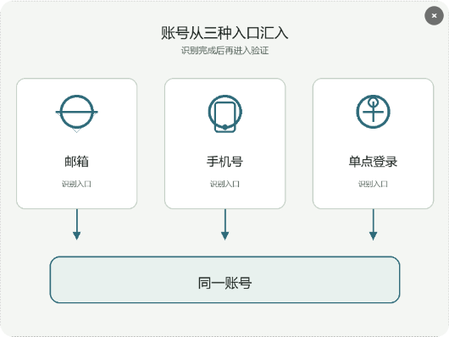
先识别账号
账号识别
邮箱
识别
邮箱、手机号、单点登录
单点登录
识别
识别
01
邮箱
邮箱识别
02
手机号
手机号识别
手机号

Slide 10

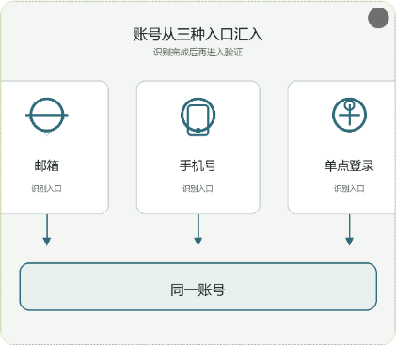

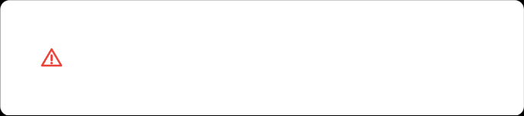
先识别账号
账号识别
邮箱识别
邮箱、手机号、单点登录
×
先识别账号
→
单点登录
01
先识别账号
先识别账号
02
单点登录
单点登录
邮箱

Slide 11

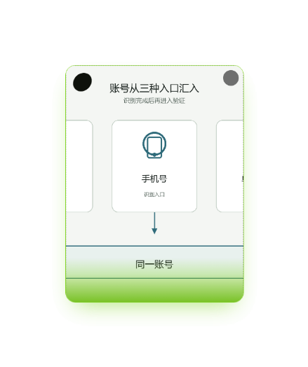
先识别账号
账号识别
识别
邮箱、手机号、单点登录
邮箱
识别
邮箱识别
1
×
邮箱 · 邮箱识别
邮箱 · 邮箱识别
手机号

Slide 12

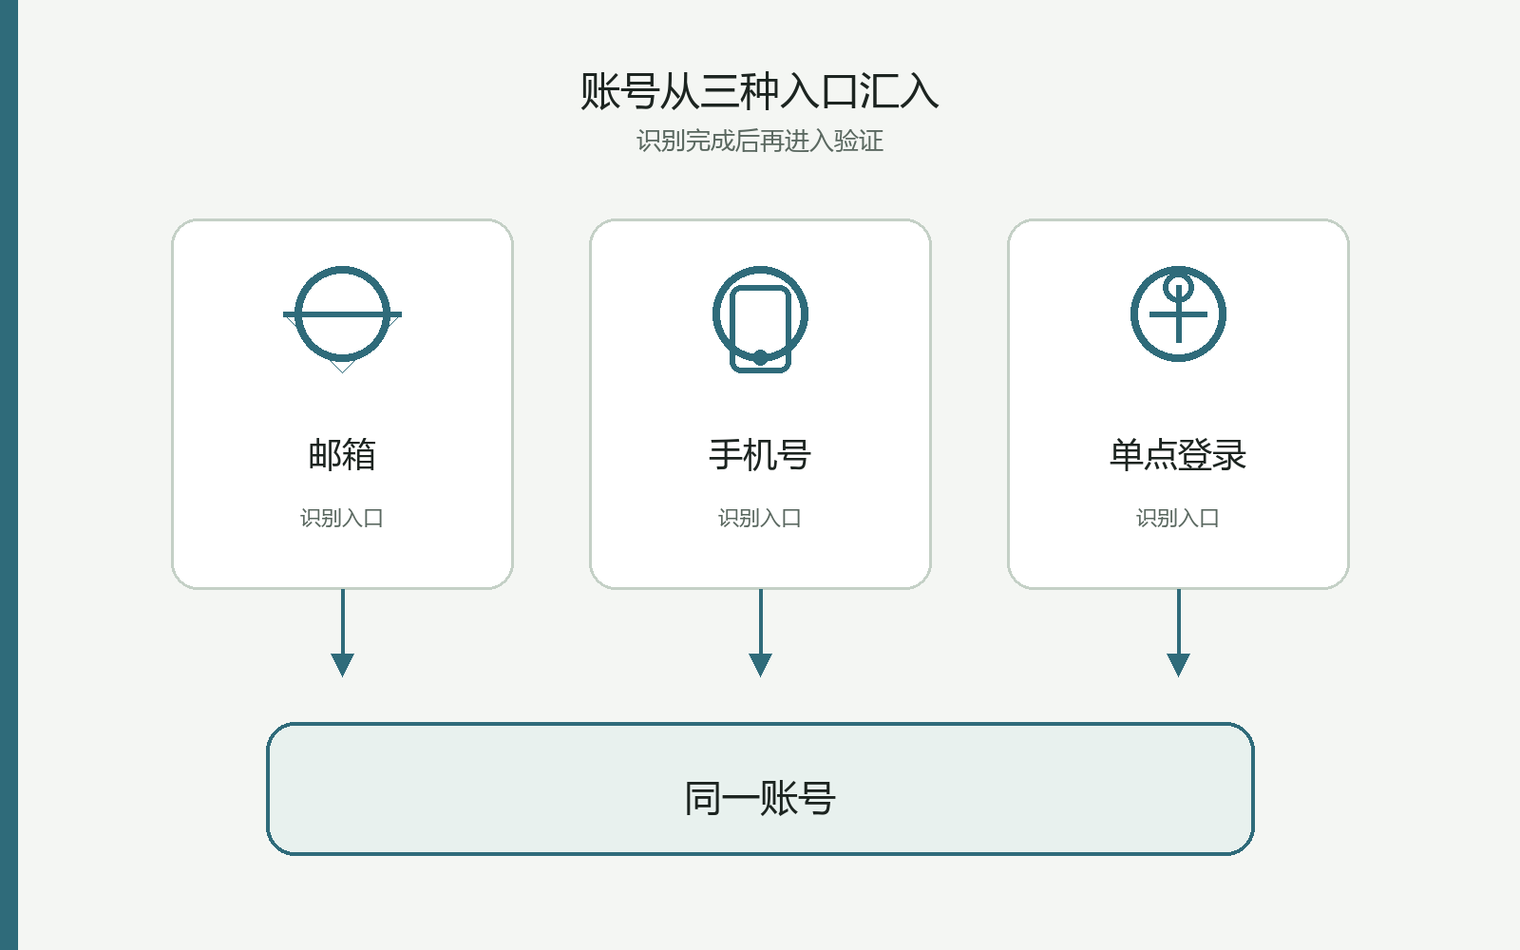

识别
账号识别
邮箱、手机号、单点登录
先识别账号
01
邮箱
邮箱识别
02
手机号
手机号识别
03
单点登录
单点登录

Slide 13
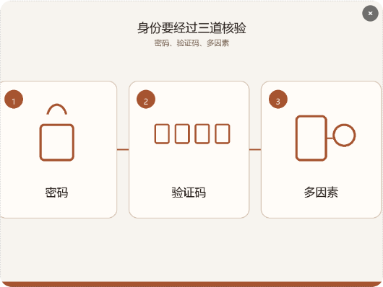
确认该账号
身份验证
密码
验证
密码、验证码、多因素
多因素
验证
验证
01
密码
密码核验
02
验证码
验证码核验
验证码

Slide 14
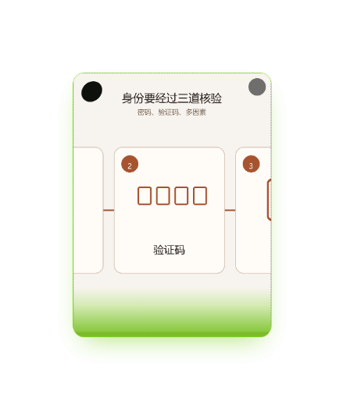
确认该账号
身份验证
验证
密码、验证码、多因素
密码
验证
密码核验
1
×
确认该账号 · 确认该账号
确认该账号 · 确认该账号
验证码

Slide 15
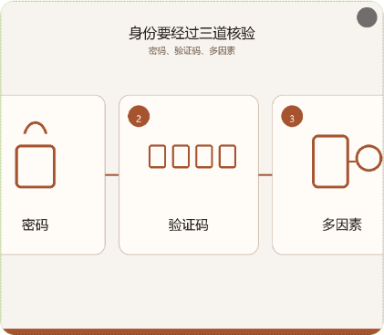

确认该账号
身份验证
密码核验
密码、验证码、多因素
×
密码
→
验证码
01
密码
密码核验
02
验证码
验证码核验
密码

Slide 16
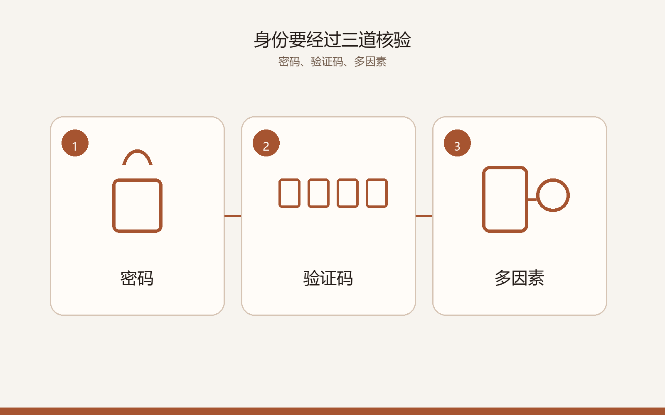

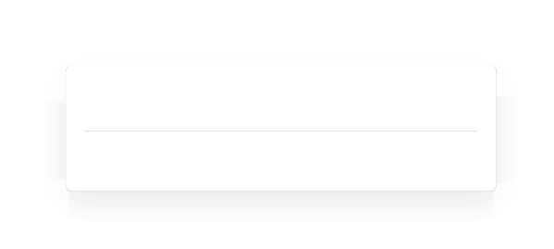
验证
身份验证
密码、验证码、多因素
确认该账号
01
密码
密码核验
02
验证码
验证码核验
03
多因素
多因素核验

Slide 17

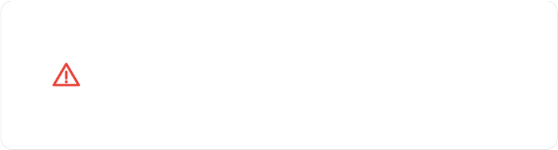
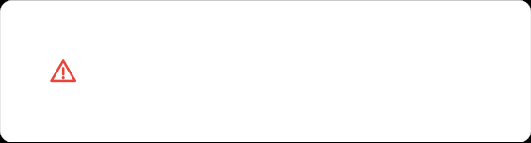
同时看风险
风险校验
异常设备
异常设备、失败次数、锁定
异常设备
→
失败次数
→
锁定
01
异常设备
02
失败次数
异常设备
失败次数
03
锁定
条件后锁定
失败次数

Slide 18


同时看风险
风险
风险校验
异常设备
异常设备、失败次数、锁定
锁定 · 条件后锁定
失败次数 · 失败次数
异常设备 · 异常设备
同时看风险 · 同时看风险
风险

Slide 19


同时看风险
风险校验
风险
异常设备、失败次数、锁定
异常设备
风险
发现异常设备
失败次数

Slide 20
风险
风险校验
01
异常设备
异常设备
02
失败次数
“
失败次数
03
锁定
异常设备、失败次数、锁定
条件后锁定
同时看风险

Slide 21





都要有去处
登录结果
登录结果
“
结果
进入工作台
可恢复提示
进入工作台
可恢复提示
进入工作台
可恢复提示
进入工作台
可恢复提示
成功进入工作台，失败给出可恢复提示

Slide 22


都要有去处
登录结果
“
结果
进入工作台
可
恢复提示
结果
结果
可恢复提示
进入工作台
都要有去处
可恢复提示
进入工作台
都要有去处
可恢复提示
进入工作台
都要有去处
成功进入工作台，失败给出可恢复提示

Slide 23



可恢
都要有去处
复提
登录结果
进入工作台
示 · 可
成功进入工作台，失败给出可恢复提示
恢复
重点
进入工作台 · 进入工作台
可恢复提示 · 可恢复提示
都要有去处 · 都要有去处
进入工作台 · 进入工作
可恢复提示 · 可恢复提
都要有去处 · 都要有去
提示
台
示
处
进入工作台 · 进入工作台
可恢复提示 · 可恢复提示
都要有去处 · 都要有去处
结果

Slide 24
登录结果
结果
都要有去处
成功进入工作台，失败给出可恢复提示
01
进入工作台
进入工作台
02
可恢复提示
可恢复提示

Slide 25
失败后继续
异常恢复
“
恢复
忘记密码
重发验
证码
联系支持
恢复
忘记密码
重发验证码
联系支持
忘记密码
重发验证码
联系支持
忘记密码
重发验证码
联系支持
忘记密码、重发验证码、联系支持

Slide 26

失败后继续
异常恢复
异常恢复
“
恢复
忘记密码
重发验证码
联系支持
重发验证码
忘记密码
联系支持
重发验证码
忘记密码
联系支持
重发验证码
忘记密码
忘记密码、重发验证码、联系支持

Slide 27



失败后继续
异常恢复
忘记密码
恢复
忘记密码、重发验证码、联系支持
恢复
恢复
01
联系支持
联系支持
02
忘记密码
忘记密码
03
重发验证码
重发验证码
04
失败后继续
失败后继续
重发验证码

Slide 28
恢复
异常恢复
01
忘记密码
忘记密码
02
重发验证码
“
重发验证码
03
联系支持
忘记密码、重发验证码、联系支持
联系支持
失败后继续

Slide 29


完成后离开
结尾
完成判定与下一步
已经完成
判定登录完成并进入下一步
完成判定 · 已经完成
下一步 · 进入下一步
结尾

Slide 30
完成后离开
完成判定与下一步
完成判定与下一步
“
结尾
完成判定
下一步
下一步
完成判定
完成后离开
下一步
完成判定
完成后离开
进入下一步
已经完成
完成后离开
判定登录完成并进入下一步

Slide 31
完成后离开
完成判定与下一步
“
结尾
完成判定
下一步
结尾
结尾
完成判定
下一步
完成后离开
完成判定
下一步
完成后离开
已经完成
进入下一步
完成后离开
判定登录完成并进入下一步

Slide 32
完成判定与下一步
结尾
完成后离开
判定登录完成并进入下一步
01
完成判定
已经完成
02
下一步
进入下一步

